Slide 1

„Schöne neue Welt“ - Aldous Huxley
„Schließlich ist es, wo immer die Massen politische Macht errangen, stets eher um Glück als um Wahrheit und Schönheit gegangen.“

Slide 2
Gliederung
Aldous Huxley
Randinformationen
Inhalt
  Einführung
  Reise
  Rückkehr
Personen

Slide 3
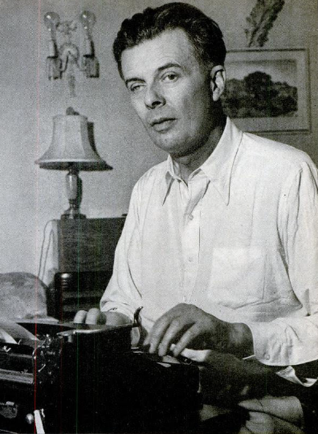
Aldous Huxley
* 26. 7. 1894, † 22. 11.1963
Als Kind an Hillside School
  Teilweise von Mutter unterichtet
Später am College
Mutter starb 1908
Litt unter Augenerkrankung
1913 studiert Literatur

Slide 4
Aldous Huxley
1. Buch 1916 „The Burning Wheel“
Meldete sich als Freiwilliger im 1. WK, abgelehnt
Verschiedene Berufe
1919 Heirat mit Maria Nys
  1 Sohn (Matthew)
Arbeitet als Journalist u. Kunstkritiker
1932 „Brave New World“

Slide 5
Aldous Huxley
1937: zieht nach Kalifornien
Einfluss buddhistischer Lebensweisen auf weitere Werke
1955: Frau stirbt an Krebs
1956: erneut verheiratet (Laura Archera)
1963: Tot an Kehlkopfkrebs

Slide 6
Randinformationen
1932 Veröffentlicht
Englischer Titel: „Brave New World“
dt. Erstausgabe : „Welt – wohin“
  → „ Wackere neue Welt“ → „Schöne neue Welt“
Stellt mögliche Zukunft dar, Dystopie
Henry Ford wird als Gottheit dargestellt
Spielt im Jahre 2540 n. Chr. (632 n. F.)

Slide 7
Zustände
Alle Menschen in Klassen eingeteilt („Kasten“)
Menschen werden gezüchtet
Niederklassige werden 1000 fach geklont
Drogen sind „natürlich“
Es gibt keine festen Beziehungen
Gesellschaftsordnung wird ins Gehirn „gebrannt“
  → Akzeptieren ihre Klasse

Slide 8
Inhalt - Einführung
Führung durch eine Zuchtstation
  Zeigt Gesellschaftssystem
Vorstellung der Personen
  Lenina Crowne
  Bernard Marx
  Helmholtz Watson

Slide 9
Inhalt - Reise
DCK berichtet von eigener reise
  Hat Frau verloren
Lenina + Bernard reisen in Eingeborenenreservat
Begegnen John und Linda
  John berichtet von Vergangenheit
    Linda = DCK‘s verlorene Frau, John deren Sohn
  Bernard beschließt diese mit in Zivilisation zurück zu bringen

Slide 10
Inhalt - Rückkehr
Bernard rettet seine Position indem er DCK bloßstellt
John wird von Bernard als Schaustück benutzt
  John Widersetzt sich
Linda stirbt an Überdosis Soma
  John Startet Revolte gegen Soma
Bernard und Helmholtz werden auf Insel verbannt
John zieht sich in unbewohnte Gegend zurück
  Wird von Journalisten und Besuchern belästigt
  John begeht Selbstmord

Slide 11
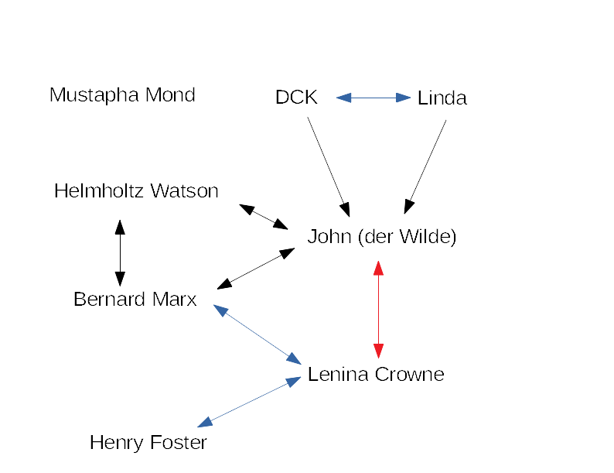
Figurenkonstellation

Slide 12
Personen: Bernard Marx
Alpha-Plus aber unterentwickelt, Psychologe
Teilweise gegen System
Egozentrisch, illoyal
Freund von Helmholtz
Beklagt Verbannung

Slide 13
Personen: John
Sohn von Linda, ca. 25 Jahre alt
Im Reservat aufgewachsen
Neugierig auf Zivilisierte Welt
  Später verabscheut er diese
Liebt Lenina aber zu große kulturelle differenzen
Außenseiter in der „neuen Welt“

Slide 14
Personen: Lenina Crowne
Beta, von vielen Männern begehrt
Lange mit Henry zusammen, → Bernard
Systemkonform, ideale Bürgerin des Staates
Mitleid für Bernard
Liebt John
Freundin von Fanny

Slide 15
Personen:
Mustapha Mond Helmholtz Watson
Controller für Westeuropa
Intelligent, belesen
Früher Wissenschaftler
Kontrolliert veröffentlichte Texte
Alpha-Plus, Dozent
Beruflich erfolgreich
Loyal, hilft John
Stiller Rebell
Froh über Verbannung
  Ist bei Gleichgesinnten

